Slide 1
《物联网概论（第2版）》
第3章 自动识别技术
机械工业出版社

Slide 2
第3章 自动识别技术
3.1 自动识别技术概述
3.2 条码识别
3.3 二维码识别
3.4 RFID
3.5 NFC
3.6 其他自动识别技术
3.7 自动识别应用系统的开发

Slide 3
3.1 自动识别技术概述
3.1.1 自动识别技术的分类
3.1.2 自动识别系统的构成

Slide 4
自动识别技术的定义
一种机器自动数据采集技术
  接近活动
  获取物品信息
  数据处理系统
《物联网概论》-韩毅刚

Slide 5
自动识别技术标准组织
国际自动识别制造商协会
  Association for Automatic Identification and Mobility
  AIM Global
中国自动识别技术协会
  AIM China
业务范围
  条码、卡、光字符号
  语音
  射频
  视觉、图像
  生物
《物联网概论》-韩毅刚

Slide 6

3.1.1 自动识别技术的分类
特征提取技术
光存储
  条码、二维码、OCR
磁存储
  磁条、磁卡
电存储
  IC卡、射频识别
静态特征
  指纹、虹膜、面部、OCR
动态特征
  语音、步态、签名
属性特征
  化学感觉特征
  物理感觉特征
  生物感觉特征
  联合感觉系统
《物联网概论》-韩毅刚

Slide 7

3.1.2 自动识别系统的构成
一般模型
复杂模型（图形图像类自动识别系统）
  指纹、语音等
《物联网概论》-韩毅刚

Slide 8
3.2 条码识别
3.2.1 条码的构成和种类
3.2.2 条码阅读器
构成
种类
《物联网概论》-韩毅刚

Slide 9
3.2 条码使用过程
用软件编制条码
条码印刷
用阅读器扫描条码
解码信息
计算机应用系统
《物联网概论》-韩毅刚

Slide 10
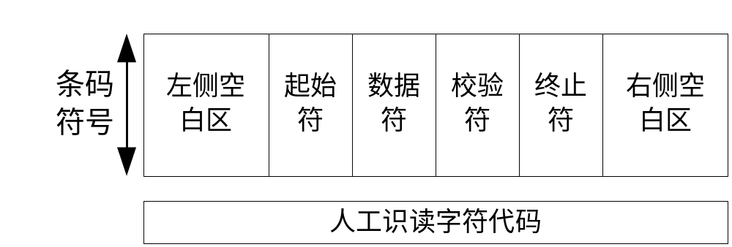
条码的构成
空白区：准备扫描
起始符：开始扫描
检验符：阅读是否正确，算术计算结果
《物联网概论》-韩毅刚

Slide 11
条码的分类
编码方法
  宽度调节与色度调节
分类
  连续型条码和非连续型条码
  定长条码和非定长条码
  双向条码和单向条码
《物联网概论》-韩毅刚

Slide 12
条码的码制种类
25码
39码
EAN码
UPC 码
ISBN
UCC/EAN-128码
《物联网概论》-韩毅刚

Slide 13
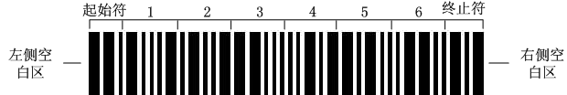
25码
《物联网概论》-韩毅刚

Slide 14

39码
《物联网概论》-韩毅刚

Slide 15

UPC条码
Universal Product Code
UPC-A码
《物联网概论》-韩毅刚

Slide 16

UPC条码
UPC-E码
《物联网概论》-韩毅刚

Slide 17

EAN条码
UPC超集
  EAN-13码
《物联网概论》-韩毅刚

Slide 18

EAN条码
UPC超集
  EAN-8码
《物联网概论》-韩毅刚

Slide 19
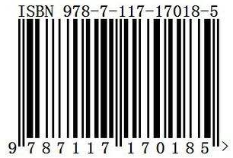
ISBN
国际标准书号
  International Standard Book Number
组成
  EAN码：978，979
  组号：国家、地区、语言的代号
  出版者号
  书序号
  检验码
查询书号网站
  http://www.chushu.com.cn/tools/isbn.asp
《物联网概论》-韩毅刚

Slide 20
0代表美国所出版的书；
1代表英语，使用这两个代码的国家有：澳大利亚、加拿大、爱尔兰、新西兰、波多黎各、南非、英国、美国、津巴布韦等；
2代表法语，法国、卢森堡以及比利时、加拿大和瑞士的法语区使用该代码；
3代表德语，德国、奥地利和瑞士德语区使用该代码；
4是日本出版物的代码；
5是俄语系国家出版物的代码；
7为中国大陆出版物使用的代码

Slide 21
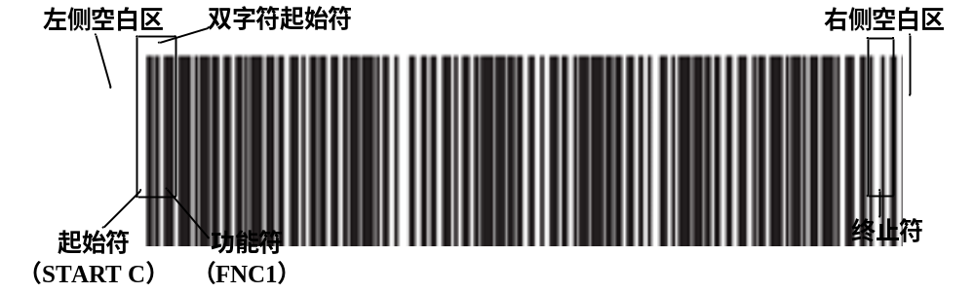
UCC/EAN-128码
连续型、非定长
《物联网概论》-韩毅刚

Slide 22
3.2.2 条码阅读器
扫描
译码
《物联网概论》-韩毅刚

Slide 23
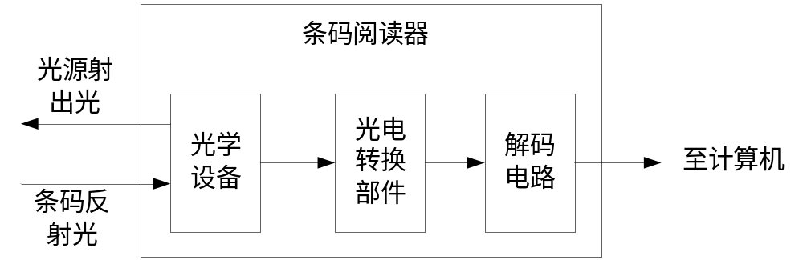
条码阅读器系统工作原理
扫描
译码
  光->脉冲->二进制码
《物联网概论》-韩毅刚

Slide 24
条码阅读器系统组成
光源
接收装置
光电转换部件
解码器
计算机接口
《物联网概论》-韩毅刚

Slide 25
条码阅读器分类
线性CCD（电子耦合器件）
线性图像式阅读器
带光栅的激光阅读器
图像式阅读器
《物联网概论》-韩毅刚

Slide 26
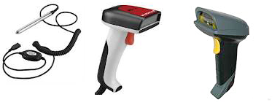
条码阅读器产品
光笔阅读器
CCD阅读器
激光阅读器
接口
  有线：RS232,USB
  无线：蓝牙，Wi-Fi，GSM
《物联网概论》-韩毅刚

Slide 27
条码的应用
商业销售点终端
  Point of Sales
  POS，即收款机
物流中心
配送中心
大型商业城
连锁店
家庭商店
《物联网概论》-韩毅刚

Slide 28
3.3 二维码识别
3.3.1 二维码的特点和分类
3.3.2 二维码的符号结构
3.3.3 二维码的编码过程
《物联网概论》-韩毅刚

Slide 29
2.3.1 二维码的特点和分类
二维码研究现状
二维码的基本特点
二维码的分类
《物联网概论》-韩毅刚

Slide 30
二维码研究现状
国际自动识别制造商协会（AIM）
美国标准化协会（ANSI）
ISO/IEC
中国物品编码中心
《物联网概论》-韩毅刚

Slide 31
二维码的基本特点
信息容量大
密度高
抗磨损
字节数据
  128-1850个字符
  中文，英文
  声音和图像
  指纹
《物联网概论》-韩毅刚

Slide 32
二维码的分类
行排式
矩阵式
邮政码
彩码
复合码
《物联网概论》-韩毅刚

Slide 33
PDF417码
行排式二维条码
  Portable Data File
4个条和4个空
  共17个模块
《物联网概论》-韩毅刚

Slide 34
QR码的特点
超高速识读
全方位识读
高效表示汉字
《物联网概论》-韩毅刚

Slide 35
汉信码
矩阵式二维条码
深色模块表示二进制1
浅色模块表示二进制0
《物联网概论》-韩毅刚

Slide 36

汉信码实例
《物联网概论》-韩毅刚

Slide 37
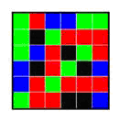
彩码
《物联网概论》-韩毅刚

Slide 38
邮政码
不同高度的条把一维条码变为二维条码
《物联网概论》-韩毅刚

Slide 39
复合码
各种条码类型的组合
《物联网概论》-韩毅刚

Slide 40
3.3.2 二维码的符号结构
编码区域
功能图形
《物联网概论》-韩毅刚

Slide 41
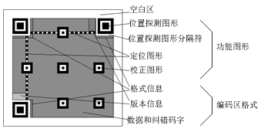
符号结构
《物联网概论》-韩毅刚

Slide 42
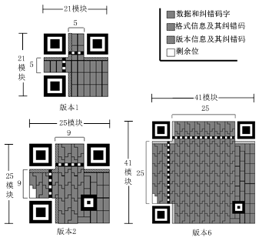
QR码符号版本
QR码符号共有40种版本
版本1：21*21
...
版本40：177*177
《物联网概论》-韩毅刚

Slide 43

QR码的编码过程
数据分析：字符类型，纠错等级，符号版本
数据编码：字符转换为位流，8位为一个码字
纠错编码：用算法计算纠错码字
构造码字序列：数据分n块，每块计算码字
布置模块：各因素放入矩阵中
掩膜：使符号的灰度均匀发布
写入格式与版本信息，完成编码
《物联网概论》-韩毅刚

Slide 44
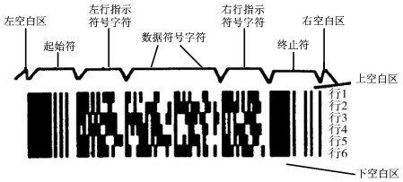
PDF417码结构
《物联网概论》-韩毅刚

Slide 45
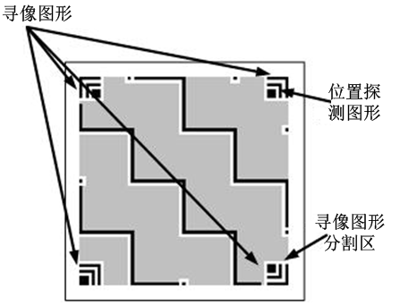
汉信码的寻像图形
《物联网概论》-韩毅刚

Slide 46
3.3.3 二维码的编码过程
数据分析
数据编码
纠错
构造最终信息
在矩阵中布置模块
掩模
添加格式信息和版本信息
《物联网概论》-韩毅刚

Slide 47
二维码数据处理
后台计算机应用管理程序
数据库系统
本地网络
手机作为条码阅读器
  主读
  被读
《物联网概论》-韩毅刚

Slide 48
3.4 RFID
3.4.1 RFID的分类
3.4.2 RFID系统的构成
3.4.3 电子标签的结构
3.4.4 读写器的结构
《物联网概论》-韩毅刚

Slide 49
3.4 RFID（续）
3.4.5 RFID系统的能量传输
3.4.6 RFID系统的数据传输
3.4.7 RFID系统的防碰撞机制
《物联网概论》-韩毅刚

Slide 50
3.4.1 RFID的分类
1. 按可编程划分
2. 按工作频率划分
3. 按距离划分
4.供电形式：有源和无源
《物联网概论》-韩毅刚

Slide 51
1. 按可编程划分
只读型
读写型
《物联网概论》-韩毅刚

Slide 52
2. 按工作频率划分
低频系统：30-300khz
高频系统：3-30mhz
超高频系统：400mhz-2.45ghz
微波系统：5.8ghz
《物联网概论》-韩毅刚

Slide 53
3. 按距离划分
密耦合：0-1cm
遥耦合：<1m
远距离：1-10m
《物联网概论》-韩毅刚

Slide 54
3.4.2 RFID系统的构成
1. 电子标签
2. RFID读写器
3. 应用系统
4. RFID系统中间件
《物联网概论》-韩毅刚

Slide 55
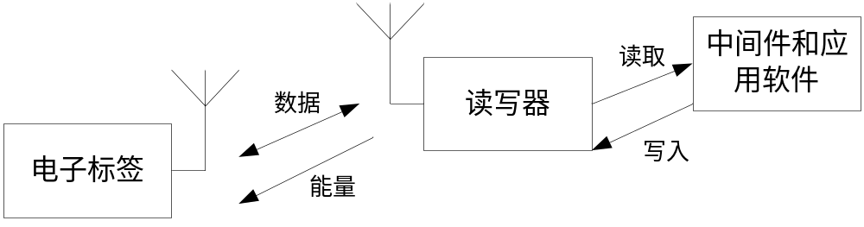
RFID系统构成框图
《物联网概论》-韩毅刚

Slide 56
1. 电子标签
电子标签信息
电子标签原理
电子标签分类
《物联网概论》-韩毅刚

Slide 57
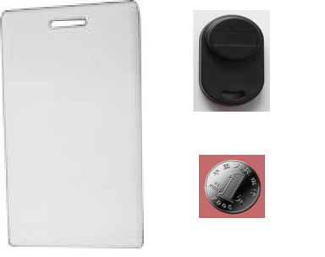
电子标签实物
卡状、环状、钮扣状、笔状
《物联网概论》-韩毅刚

Slide 58
电子标签信息
全球唯一标识符UID
标签的生产信息
用户数据
《物联网概论》-韩毅刚

Slide 59
电子标签原理
集成电路电子标签
物理效应电子标签
《物联网概论》-韩毅刚

Slide 60
电子标签分类
按供电方式
  无源标签
  有源标签
工作方式
  主动式
  被动式
  半被动式电子标签
存储器不同
  只读标签
  可读写标签
《物联网概论》-韩毅刚

Slide 61
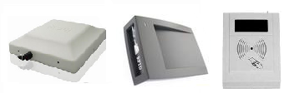
2. 读写器
阅读器
编程器
《物联网概论》-韩毅刚

Slide 62
3. 应用系统
数据信息的存储
数据信息的管理
电子标签的读写控制
硬件
软件
《物联网概论》-韩毅刚

Slide 63
4. RFID系统中间件
RFID中间件的组成
RFID中间件的发展
《物联网概论》-韩毅刚

Slide 64
RFID中间件的组成
3个组件组成
  读写器适配器
  事件管理器
  应用程序接口
《物联网概论》-韩毅刚

Slide 65
RFID中间件的发展
3个发展阶段
  第一阶段是应用程序中间件发展阶段
  第二阶段是架构中间件发展阶段
  第三阶段是解决方案中间件发展阶段
《物联网概论》-韩毅刚

Slide 66
3.4.3 电子标签的结构
1．以集成电路为基础的电子标签
2．利用物理效应的电子标签
《物联网概论》-韩毅刚

Slide 67
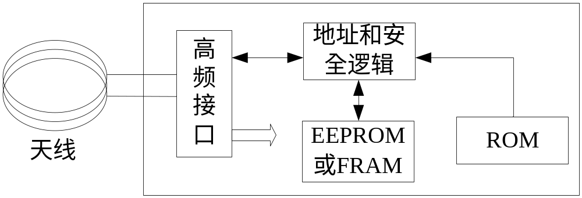
集成电路电子标签
ROM:安全性要求高，操作系统
RAM:临时产生的数据
缓冲存储器：待发送数据
《物联网概论》-韩毅刚

Slide 68
集成电路电子标签组成
天线
高频接口
地址和安全逻辑
存储单元
《物联网概论》-韩毅刚

Slide 69
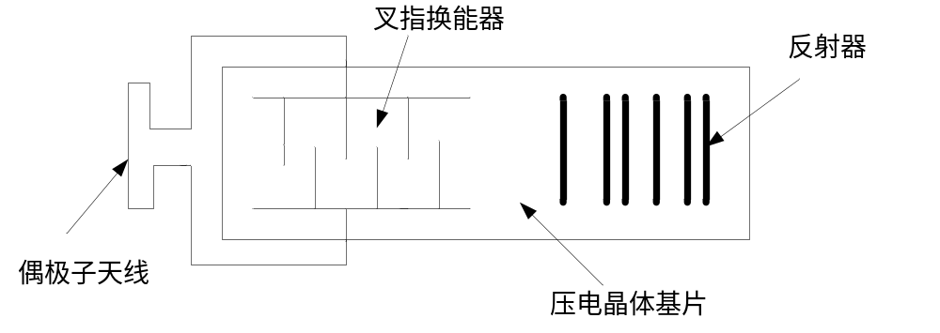
声表面波电子标签结构
声表面波
  Surface Acoustic Wave
  SAW
《物联网概论》-韩毅刚

Slide 70
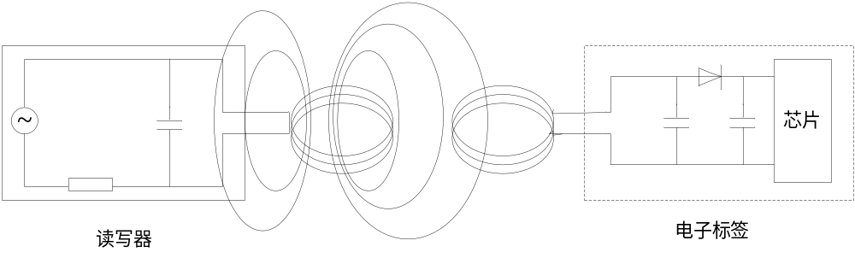
无源电子标签电路图
电感耦合
《物联网概论》-韩毅刚

Slide 71
3.4.4 读写器的结构
组成
结构
《物联网概论》-韩毅刚

Slide 72
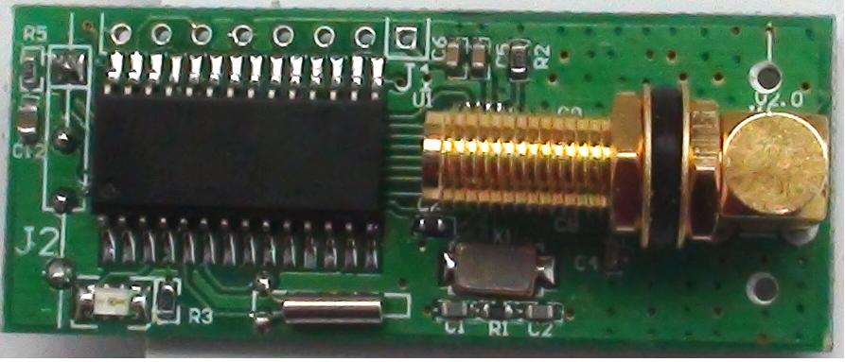
读写器内部实物图
ML-M300 RFID 读写器内部包含的全向读写器模块。
《物联网概论》-韩毅刚

Slide 73
阅读器
单纯实现无接触读取电子标签信息的设备
功能
  一是发送和接收功能
  二是与标签和分离的单个物品进行通信
  三是连接主机网络
《物联网概论》-韩毅刚

Slide 74
阅读器组成
高频模块
控制单元
存储器
通信接口
天线
电源
《物联网概论》-韩毅刚

Slide 75
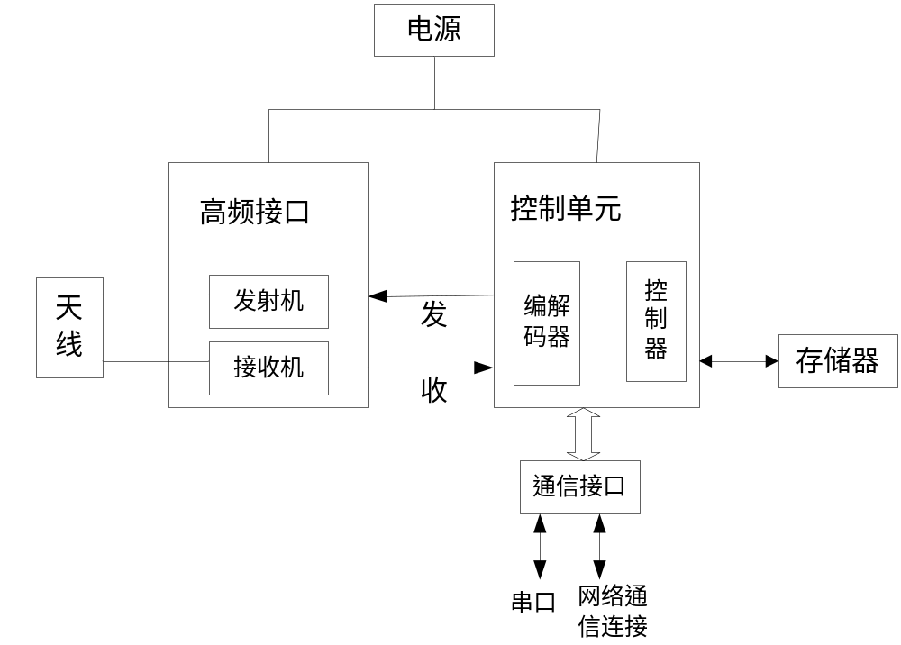
阅读器组成示意图
组成结构
《物联网概论》-韩毅刚

Slide 76
编程器
向电子标签写入数据的设备
写入方式两种类型。
  采用有线接触方式写入
    稳定性好
    传输距离受限制，效率低，维护成本大
  用户通过专用设备以无接触方式写入
    不受电缆限制，维护容易
    可靠性差
《物联网概论》-韩毅刚

Slide 77
3.4.5 RFID系统的能量传输
1. 电感耦合
2. 电磁反向散射耦合
《物联网概论》-韩毅刚

Slide 78
1. 电感耦合
高频交变磁场
  电压/电流变->产生磁场->电压/电流变
芯片
天线
  大面积线圈构成
《物联网概论》-韩毅刚

Slide 79
2. 电磁反向散射耦合
雷达模型
  发射电磁波
  反射波带回目标的信息
反射回发射天线
远距离射频识别系统
《物联网概论》-韩毅刚

Slide 80
3.4.6 RFID系统的数据传输
电子标签与读写器之间的数据传输
读写器与计算机之间的数据传输
《物联网概论》-韩毅刚

Slide 81
工作方式
主动式
  标签主动发送信息
  有源
  可以接收读写器的休眠或唤醒指令
被动式
  无源
  短距离
半被动式
  距离达30m，标签在高速移动状态下也可以被读写
  计算能量由自身提供
  读写标签的能量由读写器提供
《物联网概论》-韩毅刚

Slide 82
3.4.7 RFID系统的防碰撞机制
空分多址法
频分多址法
时分多址法
《物联网概论》-韩毅刚

Slide 83
空分多址法
按空间区域进行划分
  划分读写器和天线的作用距离
相控阵天线
  天线的方向，即角度
天线复杂，费用高
《物联网概论》-韩毅刚

Slide 84
频分多址法
不同载波频率
  读写器到标签是同一频率
  标签到读写器可以采用不同的频率
    副载波
读写器成本高
《物联网概论》-韩毅刚

Slide 85
时分多址法
标签控制法
  ALOHA算法
  标签随时发送，直到发送成功或失败
读写器控制法
  轮询算法
  二分搜索算法
《物联网概论》-韩毅刚

Slide 86
3.5 NFC
3.5.1 NFC的技术特点
3.5.2 NFC系统工作原理
《物联网概论》-韩毅刚

Slide 87
NFC
近场通信
  Near Field Communication
感应场
  近场
辐射场
  远场
《物联网概论》-韩毅刚

Slide 88
3.5.1 NFC的技术特点
一块芯片
NFC传输范围比RFID小
应用方向不同
速率和距离不如蓝牙、RFID
不需要复杂的设置程序
《物联网概论》-韩毅刚

Slide 89
NFC的技术指标
通信频带
  为13.56MHz
通信距离
  最大10cm左右
数据传输速率
  为106kbit/s、212kbit/s和424kbit/s
《物联网概论》-韩毅刚

Slide 90
3.5.2 NFC系统工作原理
1.NFC系统的组成
2.NFC的使用模式
3.NFC的工作模式
《物联网概论》-韩毅刚

Slide 91
1.NFC系统的组成
NFC模拟前端
  控制器
  天线
安全单元
  应用和数据的安全读写
《物联网概论》-韩毅刚

Slide 92
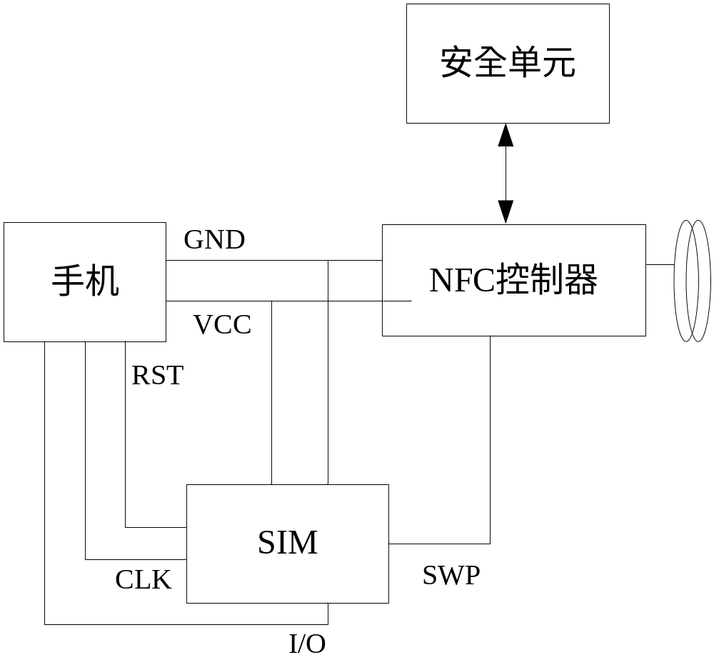
基于SWP的NFC方案
单线协议
  Single Wire Protocol
  SWP
《物联网概论》-韩毅刚

Slide 93
2.NFC的使用模式
卡模式
  NFC作为被读设备
  借记卡，信用卡
读写模式
  非接触式读卡器来使用
点对点模式
  P2P 模式
  交换信息
《物联网概论》-韩毅刚

Slide 94
3.NFC的工作模式
主动工作模式
被动工作模式
《物联网概论》-韩毅刚

Slide 95
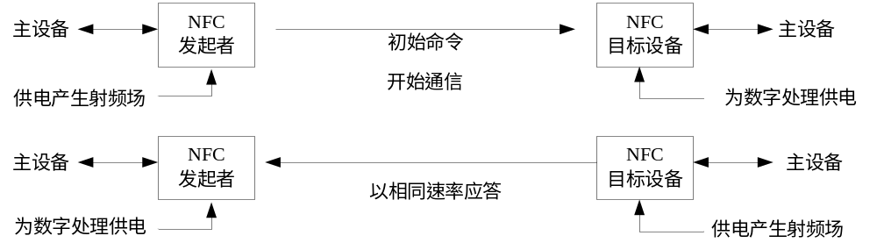
主动通信模式
双方各自产生射频场，激活通信
《物联网概论》-韩毅刚

Slide 96
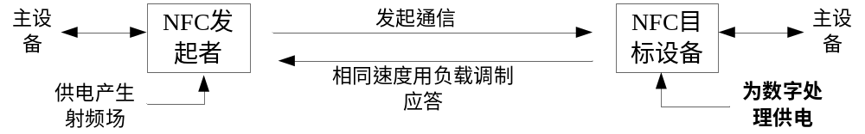
被动通信模式
发送方发起射频场
接收方利用负载调制技术获得能量
《物联网概论》-韩毅刚

Slide 97
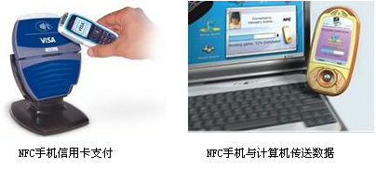
NFC手机应用
手机支付
《物联网概论》-韩毅刚

Slide 98
3.6 其他自动识别技术
3.6.1 卡识别
3.6.2 语音识别
3.6.3 光学字符识别
3.6.4 生物识别
《物联网概论》-韩毅刚

Slide 99
3.6.1 卡识别
1.磁卡识别技术
2. IC卡识别技术
《物联网概论》-韩毅刚

Slide 100
1.磁卡识别技术
磁条型
全涂磁型
《物联网概论》-韩毅刚

Slide 101
2. IC卡识别技术
集成电路芯片
  存储器卡
  逻辑加密卡
  CPU卡
读写方法
  IC卡有接触型IC卡
  非接触型IC卡
《物联网概论》-韩毅刚

Slide 102
3.6.2 语音识别
1.语音识别的分类
2.语音识别原理
《物联网概论》-韩毅刚

Slide 103
1.语音识别的分类
从识别单位分
从说话者与识别系统
按照词汇量大小
按识别的方法分
《物联网概论》-韩毅刚

Slide 104
从识别单位分
孤立词语音识别系统
连接词语音识别系统
连续语音识别系统
《物联网概论》-韩毅刚

Slide 105
从说话者与识别系统分
特定人语音识别系统
非特定人语音系统
多人的识别系统
《物联网概论》-韩毅刚

Slide 106
按照词汇量大小分为
小词汇量语音识别系统
中词汇量语音识别系统
大词汇量语音识别系统
《物联网概论》-韩毅刚

Slide 107
按识别的方法分
基于模板匹配的方法
基于隐马尔可夫模型的方法
利用人工神经网络的方法
《物联网概论》-韩毅刚

Slide 108
2.语音识别原理
两个阶段
  训练
  识别
实现过程
  预处理
  特征参数提取
  模型训练
  模式匹配
《物联网概论》-韩毅刚

Slide 109
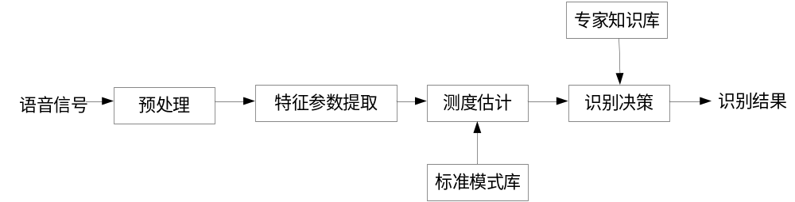
语音识别的原理
《物联网概论》-韩毅刚

Slide 110
语音识别应用
命令控制和识别
文字语音录入系统
无人值守电话
识别与翻译机
《物联网概论》-韩毅刚

Slide 111
3.6.3 光学字符识别
OCR系统工作原理
OCR的发展和应用
《物联网概论》-韩毅刚

Slide 112
OCR概念
OCR
  光学字符识别
  Optical Character Recognition
将图像信息转换为计算机文字
《物联网概论》-韩毅刚

Slide 113
OCR系统的识别过程
图像输入
图像预处理
特征提取
比对识别
人工校正
结果输出
《物联网概论》-韩毅刚

Slide 114
OCR应用
零售价格识读
单数据输入
单证识读
支票识读
车牌号码识别
《物联网概论》-韩毅刚

Slide 115
3.6.4 生物识别
1.指纹识别
2.虹膜识别
3.其他生物识别技术
身体特征
行为特征
《物联网概论》-韩毅刚

Slide 116
1.指纹识别
指纹图像采集
指纹图像处理
特征提取
特征匹配
《物联网概论》-韩毅刚

Slide 117
2.虹膜识别
虹膜图像采集
虹膜图像预处理
特征提取
模式匹配
《物联网概论》-韩毅刚

Slide 118
3.其他生物识别技术
掌形识别
人脸识别
声音识别
签名识别
《物联网概论》-韩毅刚

Slide 119
3.7 自动识别应用系统的开发
3.7.1 二维码识别系统的开发
3.7.2 RFID应用系统的开发
3.7.3 声纹识别系统的开发
《物联网概论》-韩毅刚

Slide 120
总结
条码
二维码
RFID
NFC
语音识别
OCR

Slide 121
3.7.1 二维码识别系统的开发
1. 二维码的生成
2. 二维码的识别
《物联网概论》-韩毅刚

Slide 122
3.7.2 RFID应用系统的开发
1.门禁系统的构成
2. 门禁系统的实现
《物联网概论》-韩毅刚

Slide 123
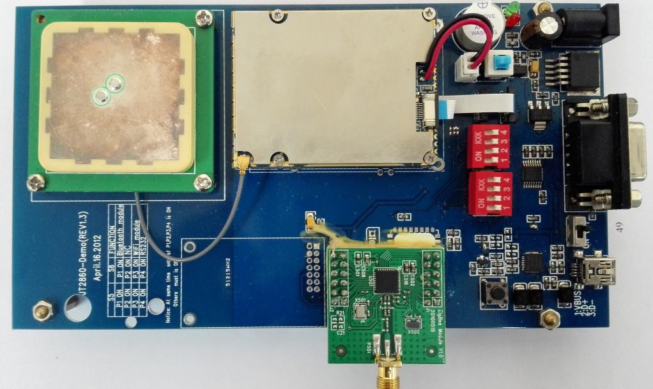
开发板实物
《物联网概论》-韩毅刚

Slide 124
3.7.3 声纹识别系统的开发
1.声纹识别系统的框架和匹配方法
2.语音库的建立与系统仿真
《物联网概论》-韩毅刚

Slide 125
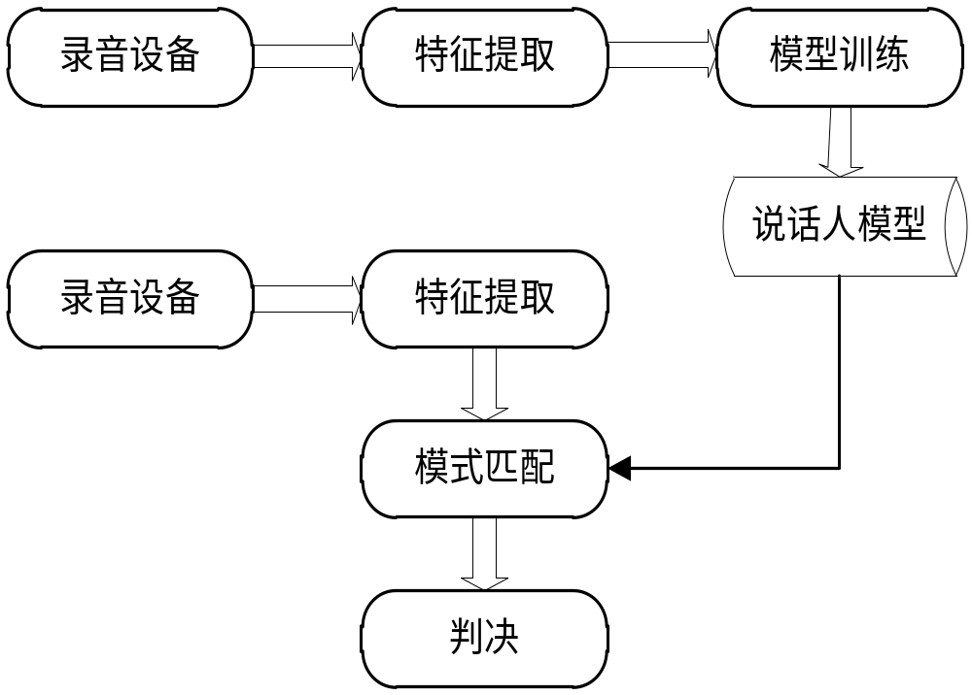
声纹识别逻辑框图
《物联网概论》-韩毅刚

